Slide 1
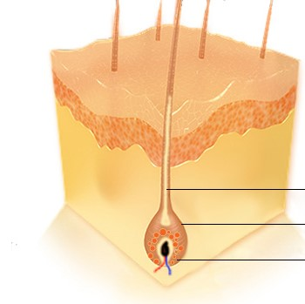
ΝΟΣΟΙ ΤΟΥ ΤΡΙΧΩΤΟΥ ΤΗΣ ΚΕΦΑΛΗΣ ΚΕΦ. 2

Slide 2
Το τρίχωμα της κεφαλής
παίζει ρόλο στην αισθητική
εμφάνιση του ατόμου
Τα διάφορα χτενίσματα
με το πέρασμα των
εποχών αποτέλεσαν μέσο
διαχωρισμού φυλετικού,
ταξικού, κουλτούρας
Κάθε διαταραχή της τριχοφυΐας της κεφαλής επηρεάζει την υγεία και την ψυχική ισορροπία

Slide 3
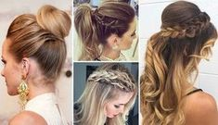
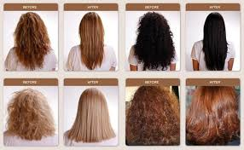

Slide 4
Φυσιολογική αποστολή των τριχών της κεφαλής
Βασικές λειτουργίες των τριχών της κεφαλής:
1.Αισθητήριος λειτουργία οι τρίχες αποτελούν όργανα αφής
2. Θερμορυθμιστική λειτουργία συμβάλλει στη διατήρηση της θερμότητας της περιοχής κατά τους χειμερινούς μήνες
3. Προστατευτική λειτουργία το τρίχωμα της κεφαλής προστατεύει από την επίδραση υπεριωδών ακτίνων (καρκινογένεση), μηχανικών οπών (τραυματισμοί) και χημικών ουσιών (δερματίτιδα)
4. Αισθητική σημασία εκφράζει την γυναικεία φύση, καθώς και τον ανδρισμό
5. Οι θέσεις με ανεπτυγμένο τελικό τρίχωμα παριστούν θέσεις αυξημένης διαβατότητας των φαρμάκων και αυξημένης ηλεκτρικής αγωγιμότητας

Slide 5
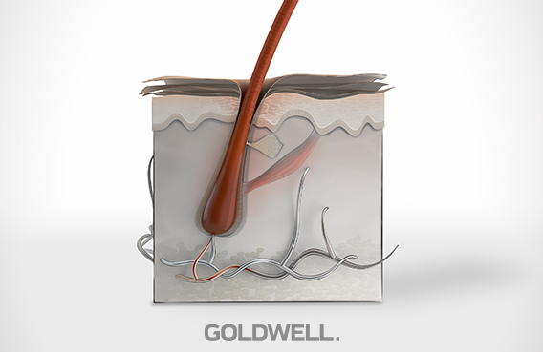
Τύποι τριχώματος:
εμβρυϊκό χνοώδες τρίχωμα
χνοώδες τρίχωμα
ενδιάμεσο τρίχωμα
τελικό τρίχωμα

Slide 6
Η εξέλιξη του τριχώματος
Το τρίχωμα του ανθρώπου δεν είναι σταθερό μεταβάλλεται συνεχώς σε όλη τη διάρκεια της ζωής του
Το έμβρυο καλύπτεται από λεπτές μακριές χνοώδεις τρίχες (Lanugo hairs), μετά τη γέννηση του αντικαθίστανται από χνούδι (vellus hair) ,το χνούδι διατηρείται μέχρι την ήβη και αντικαθίσταται από το τελικό τρίχωμα
Οι γυναίκες διατηρούν πολύ χνούδι σε όλη την υπόλοιπη ζωή τους, στην ώριμη ηλικία μερικές τρίχες αντικαθίστανται πάλι με χνούδι <<αλωπεκία>>

Slide 7
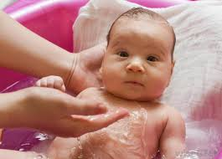
το εμβρυο καλυπτεται απο χνοωδεισ τριχεσ –μετα τη γεννηση του αντικαθιστανται απο χνουδι

Slide 8
Παράγοντες που καθορίζουν το πόσο τριχωτό θα είναι ένα άτομο
1.φυλογονικοί: ο σημερινός άνθρωπος είναι
λιγότερο τριχωτός από ό,τι οι πρόγονοί του
2. φυλετικοί: οι Μογγόλοι έχουν σκληρές, ίσιες μαύρες τρίχες, οι Νέγροι μαύρες κατσαρές, οι Ινδιάνοι σπανίως γίνονται φαλακροί, οι γυναίκες της Μεσογείου έχουν υπερτρίχωση
3. γενετικοί: κληρονομική (ανδρογενετική αλωπεκία)
4. ορμονικοί: για την εκδήλωση π.χ. της ανδρογενετικής αλωπεκίας χρειάζονται τα ανδρογόνα (ανδρικές ορμόνες), η δράση των ανδρογόνων στις τρίχες ποικίλλει.
ευθύνονται για την τριχόπτωση στη μετωπιαία, ανεπηρέαστο μένει το τρίχωμα της ινιακής.

Slide 9
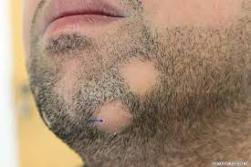
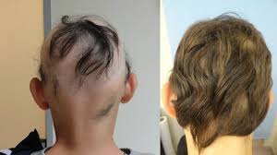
αλωπεκια

Slide 10
Κύκλος ζωής των τριχών
1.αναγενής φάση: είναι μακριές, οι βολβοί τους αγκαλιάζουν τις θηλές από τις οποίες τρέφονται και μεγαλώνουν, έχουν μεταβολισμό.
Διάρκεια 2-6 χρόνια
2. καταγενής φάση: η σύνδεση της τρίχας με τη θηλή γίνεται χαλαρή και σταματά η ανάπτυξη. Διάρκεια 1-2w
3. τελογενής φάση: οι τρίχες έχουν αποκολληθεί και βρίσκονται πάνω από τη θηλή από την οποία ξεκινά η ανάπλαση της καινούργιας τρίχας, σπρώχνει την παλιά προς τα έξω.
Διάρκεια 2-4 μήνες
Το 90% των τριχών της κεφαλής βρίσκονται σε αναγενή φάση
Το 10% σε καταγενή και τελογενή φάση
100 τρίχες την ημέρα πέφτουν φυσιολογικά και ξαναγεννιούνται

Slide 11
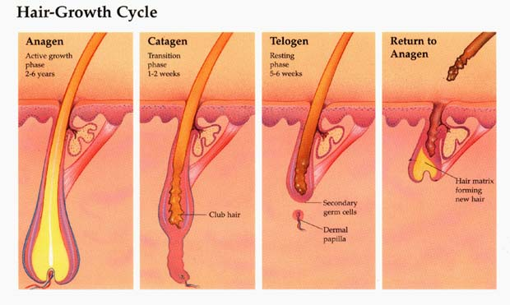

Slide 12
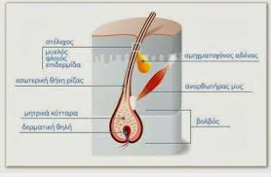
Θηλη τησ τριχασ κεφαλησ

Slide 13
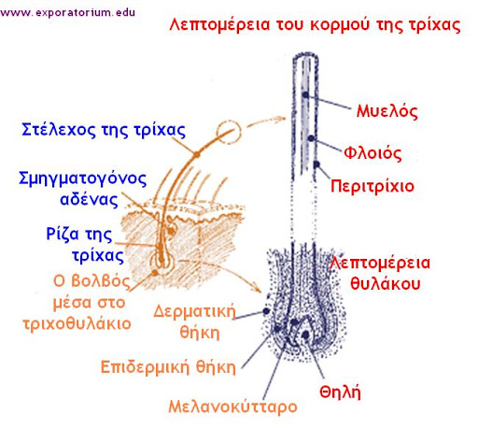

Slide 14
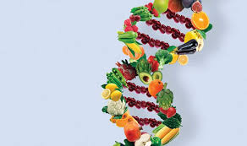
Παραγοντεσ που επιδρουν στον κυκλο τησ τριχασ σε φυσιολογικεσ καταστασεισ
Γενική υγεία
Κ.Ν.Σ.
Ενδοκρινικό σύστημα
Διατροφή
Κλίμα
Εποχές
Ηλικία, φύλο
Προϊόντα περιποίησης

Slide 15
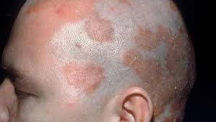
Παθήσεις τριχών
Είναι διάφορων ειδών και
αφορούν:
ποσοτικές διαταραχές
αλλαγή χρώματος
διαταραχή της δομής της τρίχας ή
άλλου είδους ανωμαλίες
που οφείλονται σε κληρονομικά ή
σε επίκτητα αίτια

Slide 16
Διάγνωση των νοσημάτων του τριχωτού της κεφαλής
Στην κλινική εξέταση του αρρώστου
Στο ιστορικό του
Στον εργαστηριακό έλεγχο
Στη βιοψία δέρματος
Στην εξέταση δείγματος τριχών

Slide 17
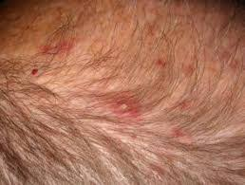
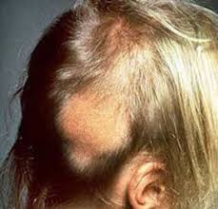

Slide 18

Η καλη διατροφη συμβαλλει στην υγεια

